Slide 1



Introduction aux modeles MULTIVARIES
P Staccini

Slide 2
Plan du cours
Rappels
La régression linéaire simple
La régression logistique
La régression linéaire multiple
La régression logistique multiple
Méthodes particulières
  Analyse en composante principale
Stratégie d’analyse

Slide 3
Rappels

Slide 4
Rappels
“La statistique” := méthode qui consiste à observer et étudier une/plusieurs propriétés communes chez un groupe d’être, de choses ou d’entités.
“Une statistique” := un nombre calculé à partir d’une population (d’êtres, de choses, ou d’entités).
“Population” := la collection (d’être, de choses, ou d’entités) ayant des propriétés communes. Terme hérité d’une des premières applications de la statistique, la démographie ; e.g. un ensemble parcelles de terrain étudiées, une population d’animaux, un groupe de patients présentant une maladie définie, l’ensemble des plantes d’une espèce donnée, une population d’humains habitants un lieu particulier…
“Individu” := élément de la population ; e.g. un patient, un insecte, une plante...
“Variable” := une des propriétés communes aux individus que l’on souhaite étudier. Peut-être :
  qualitative : appréciation de la parcelle, l’état de santé de l’insecte, couleur des pétales, appartenance religieuse
  quantitative [numérique] continue [pouvant prendre n’importe quelle valeur réelle] : le taux d’acidité du sol, la longueur de l’insecte, la longueur de la tige, l’indice de masse corporelle.
  quantitative [numérique] discrète [dès qu’il y a un saut minimum obligatoire entre deux valeurs successives, e.g. les nombres entiers] : la somme (sur tous les jours) du nombre de vaches présentes sur la parcelle, l’âge de l’insecte (en jours), le nombre de pétales sur la fleur, le nombre d’année d’études (réussies) depuis la petite école.

Slide 5
Deux directions en statistique
Statistique descriptive : son but est de décrire, c’àd. de résumer ou représenter par des statistiques les données disponibles quand elles sont nombreuses. Questions types :
  a. Représentation graphique.
  b. Paramètres de position et dispersion.
  c. Divers question liées aux grands jeux de données.
Statistique inférentielle : les données sont considérées incomplètes et elle a pour but de tenter de retrouver l’information sur la population initiale. La prémisse est que chaque mesure est une variable aléatoire suivant la loi de probabilité de la population. Questions types :
  a. Estimations de paramètres.
  b. Intervalles de confiance.
  c. Tests d’hypothèse.
  d. Modélisation (e.g. régression linéaire).

Slide 6
La statistique peut être
Univariée : il n’y a qu’une seule variable qui rentre en jeu.
Multivariée : plusieurs variables rentrent en ligne de compte.
  Deux variables entre elles : analyse bivariée
  Plusieurs variables : analyse multivariée
    Une variable expliquée
    Plusieurs variables explicatives indépendantes deux à deux

Slide 7
Au final
Univariée (moyenne, DS, …)
Descriptive
Multivariée (ACP, …)
La statistique
Univariée (tests, …)
Inférentielle
Multivariée (modèles, …)

Slide 8
La régression linéaire

Slide 9
La régression linéaire
Exemple : étude du lien entre la taille et l’âge des filles (en mois), Echantillon de 637 filles
Questions :
  Existe-t-il un lien entre la taille et l'âge ?
  Quand l’âge l’augmente
    Est-ce que la taille augmente aussi ?
  Connaissant l'âge, peut-on prédire la taille?
    But médical : détecter les retards de croissance ?
    Ou le contraire, quand les médecins légistes retrouvent un « os humain » (complet ou fragment) dans la nature, est-il possible de déterminer l’âge et le sexe ?

Slide 10
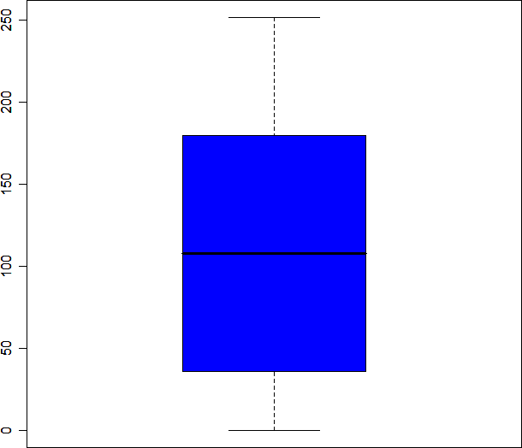
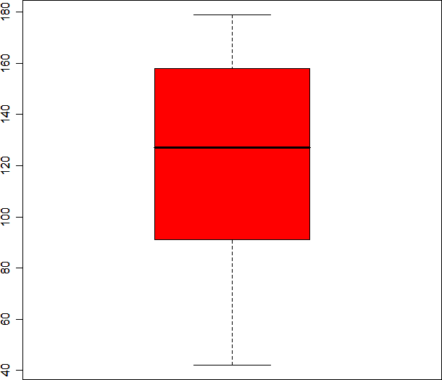
La régression linéaire
m = 112,12 mois
s² = 6265,86 mois²
m= 122,83 cm
s² = 1317,43 cm²

Slide 11

170
TAILLE(cm)
150
130
110
90
70
50
30
0
50
100
150
²⁰⁰ AGE(mois)
250

Slide 12
La régression linéaire
Comment la Taille évolue en fonction de l'Age ?
  Taille = f(Age)
  Autrement dit, pour une variation de Y quelle est la variation de Y ?
  On parle de Régression de Y en X :
    Y= taille (cm)
    X= âge (mois)
  Comment évolue la Taille en fonction de l’âge ?
    Pour chaque valeur d’âge (équation)
  Ou quelle est la taille pour un âge donné (valeur et IC) ?

Slide 13

La régression linéaire
Exemple au sein d’un groupe de filles
110
filles
100
90
80
70
60
50
?
18 mois
20
40
0
5
10
15
25
30
35

Slide 14
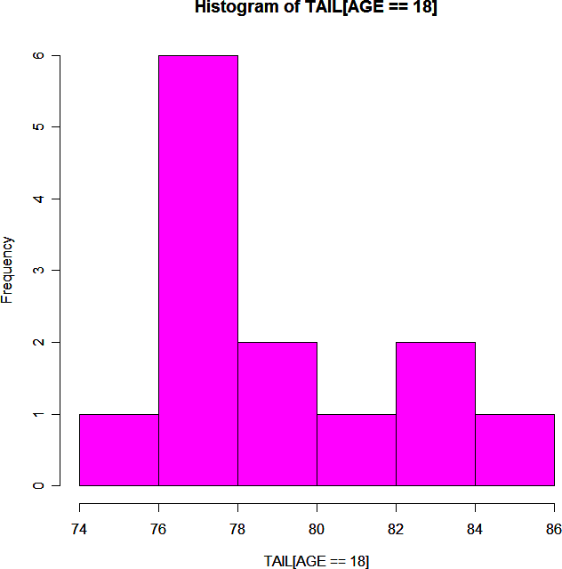
La régression linéaire
Chez les filles de 18 mois,
  Quelle est la taille moyenne ?
  Quelle est la variance de la taille ?
  Quelle est la distribution ?
Données stratifiées pour 18 mois
  Moyenne observée :
    M(T/A=18) = 79,23 cm
  Variance observée :
    V(T/A=18) = 9,36 cm²
  On parle d’une distribution
  conditionnelle : valeur de la taille
  sachant l’âge
Notes:
Première façon de déterminer l’âge à 18 mois. On stratifie, on sélectionne les filles de 18 mois et on calcule les paramètres de la distribution… si tant est qu’elle soit gaussienne ! On calcule un intervalle de confiance à 95% de la moyenne

Slide 15
Régression linéaire
Fonction de régression
  Taille fonction de l’âge :
    Moyenne(Taille/Age)= f(Age)
  Fonction f() : droite affine (de type y = ax + b)
    Espérance(Taille / Age) = α + β × Age
  Pour chaque sujet
    Taille = α + β × Age + ε
    ε = erreur individuelle

Slide 16
La régression linéaire
Erreur individuelle
110
filles
100
90
80
70
erreur
60
50
40
0
5
10
15
20
25
30
35
Notes:
L’erreur individuelle est l’écart entre la valeur obtenue par la fonction (y = ax + b) et la vraie valeur observée.

Slide 17
La régression linéaire
Est le modèle le plus simple pour permettre
  une interprétation (lien ou non entre les deux variables) (valeur du « coefficient de régression » qui englobe dans son calcul la pente de la droite donc la valeur de bêta)
  une estimation de alpha et bêta pour que la droite d’ajustement « minimise » l’erreur individuelle
Cette droite d’ajustement est appelée aussi droite de régression : on dit qu’elle « résume » le mieux le nuage de point
Elle permet aussi la prédiction et l’extrapolation

Slide 18
La régression linéaire
Principe de l'estimation
  Estimer α et β tel que ε petits +++
  ε_{i} : écart entre la droite et le point i
  Pour chaque valeur de X on a y_{i} = α + β × x_{i} + ε_{i}
  Or E(Y / X ) = α + β × X
⇒ ε_{i} = y_{i} − E(Y / X )

Slide 19
La régression linéaire
Erreur individuelle
110
filles
100
90
80
70
ε_{i}
60
50
40
0
5
10
15
20
25
30
35

Slide 20
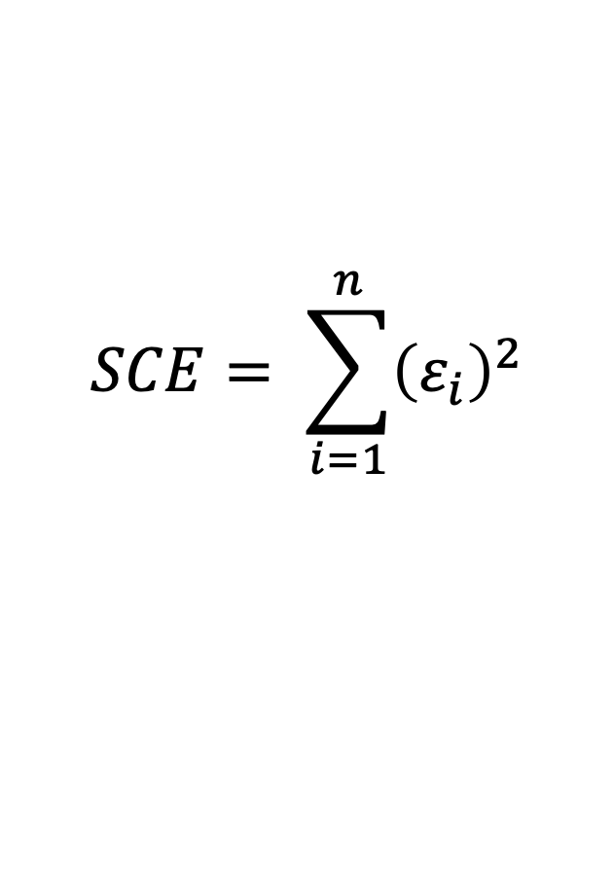
La régression linéaire
Principe de l’estimation
  Calcul de la somme des carrés des écarts
  Estimer α et β tel que SCE soit la plus petite
$$SCE= \sum_{i=1}^{n}{{\left(ε_{i}\right)}^{2}}$$

Slide 21
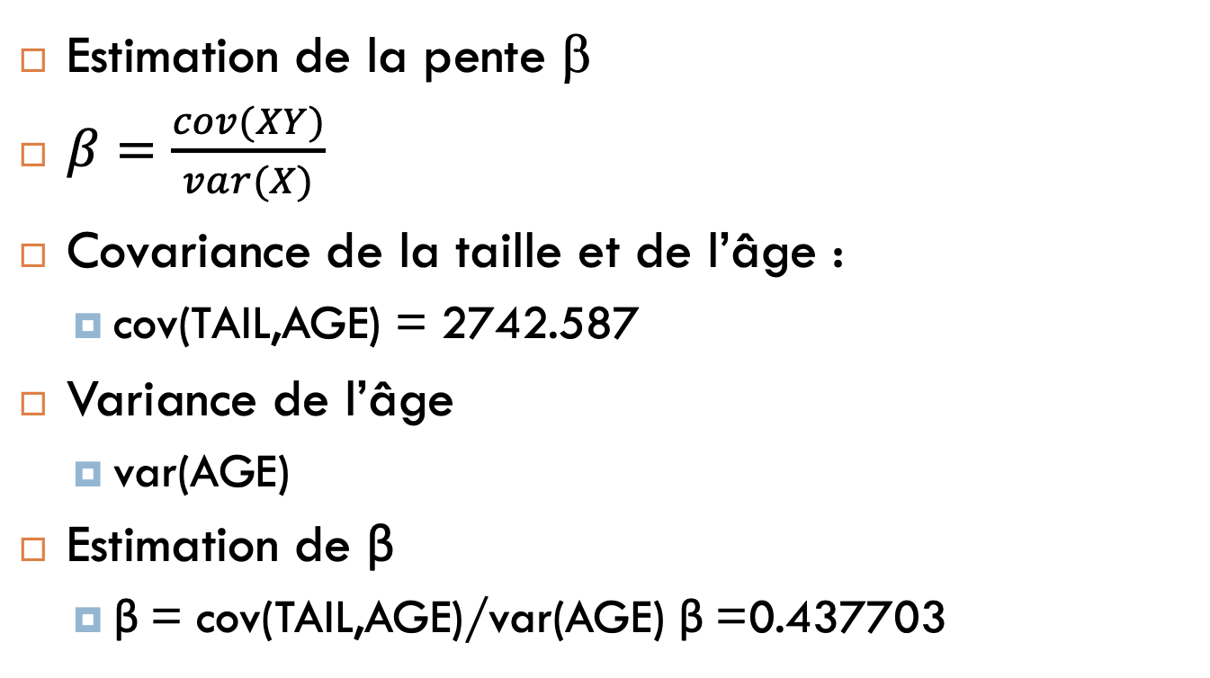
La régression linéaire
Estimation de la pente β
$β=\frac{cov(XY)}{var(X)}$
Covariance de la taille et de l’âge :
  cov(TAIL,AGE) = 2742.587
Variance de l’âge
  var(AGE)
Estimation de β
  β = cov(TAIL,AGE)/var(AGE) β =0.437703

Slide 22
La régression linéaire
Estimation de α :
  La droite passe par mY et mX
  mY = α + βmX
  α = mY - βmX
  α =73.729
L’équation s’écrit donc :
  Taille = 73.73 + 0.44 Age + ε
  ou
  E(Taille/Age) = 73.73 + 0.44 Age

Slide 23
La régression linéaire
Interprétation
  Pente β:
    β=0: pas de lien, évolutions indépendantes
    β<0 : évolutions en sens contraire
    β>0 : évolutions dans le même sens
  Ordonnée à l’origine
    E(Y/X = 0) = α

Slide 24
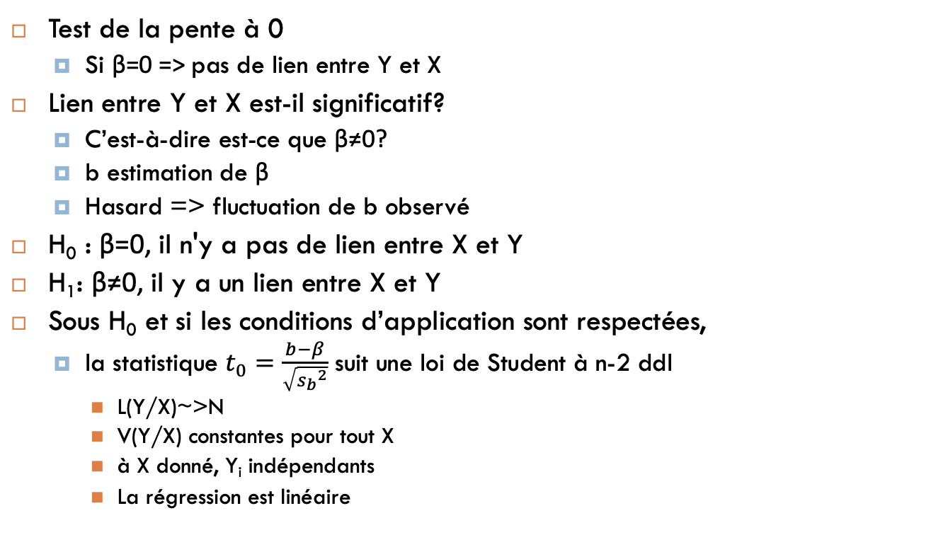
La régression linéaire
Test de la pente à 0
  Si β=0 => pas de lien entre Y et X
Lien entre Y et X est-il significatif?
  C’est-à-dire est-ce que β≠0?
  b estimation de β
  Hasard => fluctuation de b observé
H₀ : β=0, il n'y a pas de lien entre X et Y
H₁: β≠0, il y a un lien entre X et Y
Sous H₀ et si les conditions d’application sont respectées,
  la statistique $t_{0}=\frac{b−β}{\sqrt{{s_{b}}^{2}}}$ suit une loi de Student à n-2 ddl
    L(Y/X)~>N
    V(Y/X) constantes pour tout X
    à X donné, Y_{i} indépendants
    La régression est linéaire

Slide 25
190
filles
170
TAILLE(cm)
150
130
110
90
70
50
30
0
50
100
150
²⁰⁰ AGE(mois)
250

Slide 26
190
filles
170
TAILLE(cm)
150
130
110
90
70
50
30
0
50
100
150
²⁰⁰ AGE(mois)
250

Slide 27
190
filles
170
TAILLE(cm)
150
130
110
90
70
50
30
0
50
100
150
²⁰⁰ AGE(mois)
250

Slide 28
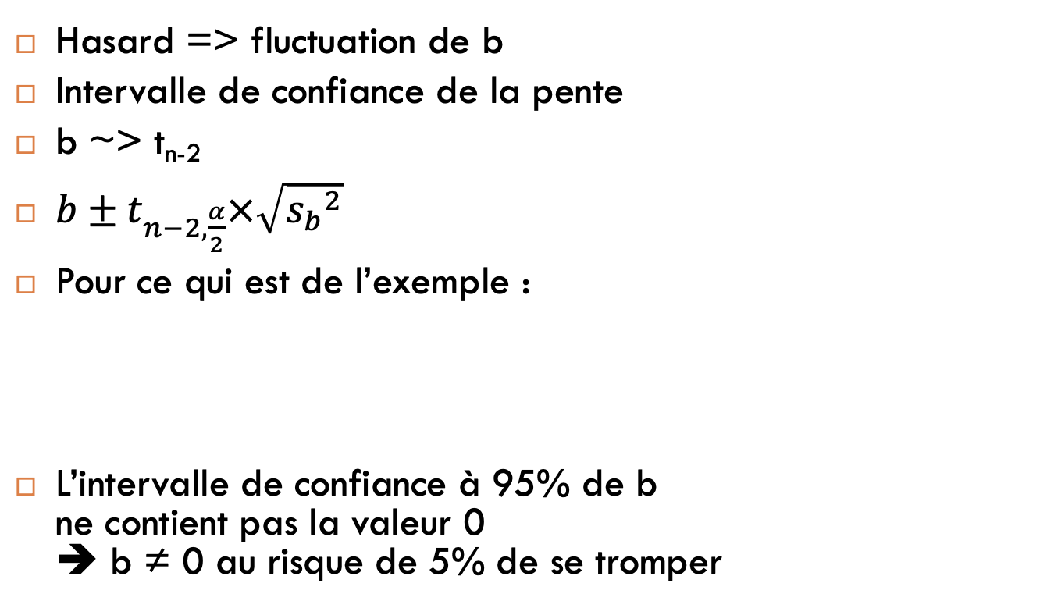
La régression linéaire
Hasard => fluctuation de b
Intervalle de confiance de la pente
b ~> t_{n-2}
$b±t_{n−2,\frac{α}{2}}×\sqrt{{s_{b}}^{2}}$
Pour ce qui est de l’exemple :
L’intervalle de confiance à 95% de b
ne contient pas la valeur 0
➔ b ≠ 0 au risque de 5% de se tromper
2.5 % 97.5 %
(Intercept) 72.2707108 75.1872989
AGE 0.4270751 0.4483309

Slide 29
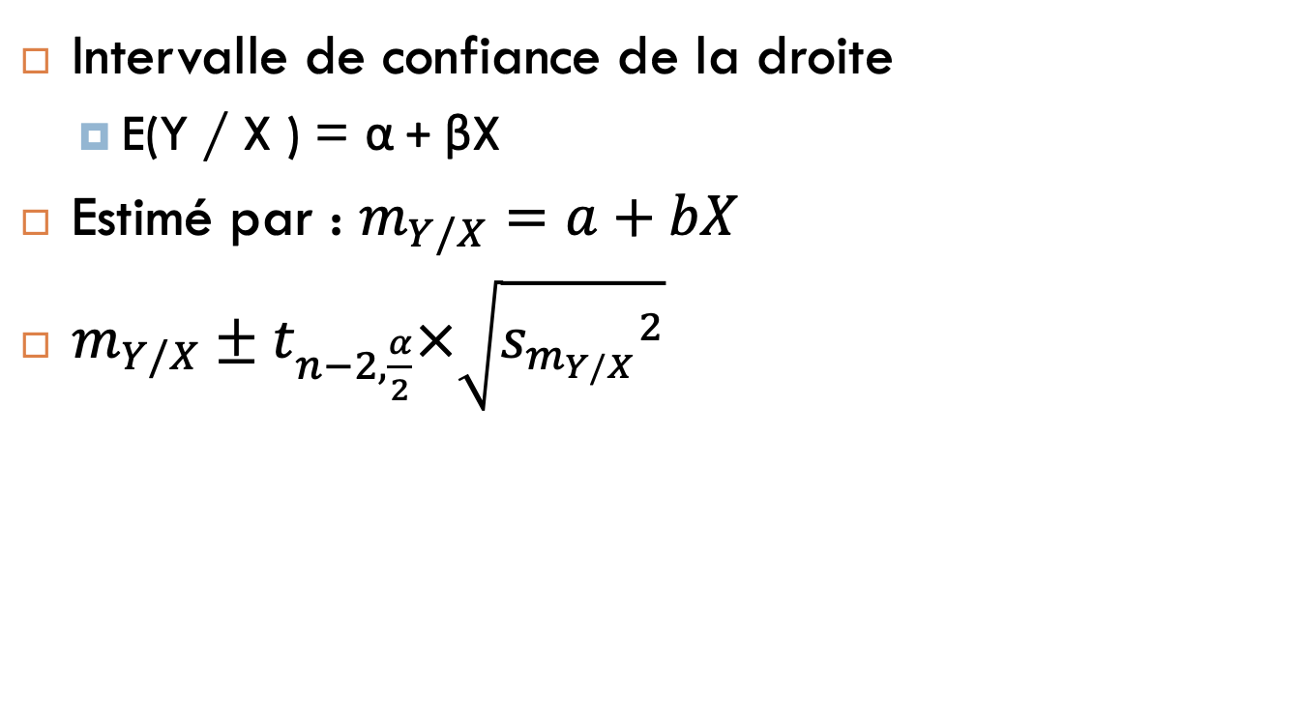
La régression linéaire
Intervalle de confiance de la droite
  E(Y / X ) = α + βX
Estimé par : $m_{Y/X}=a+bX$
$m_{Y/X}±t_{n−2,\frac{α}{2}}×\sqrt{{s_{m_{Y/X}}}^{2}}$

Slide 30

Taille=73.73+0.44xAge+ε
92
82
m_{Y}=73,6
72
IC 95%
62
52
m_{X}=15,5
42
0
5
10
15
20
25
30
35
J Gaudart, LERTIM, Aix-Marseille Université 2011 49

Slide 31
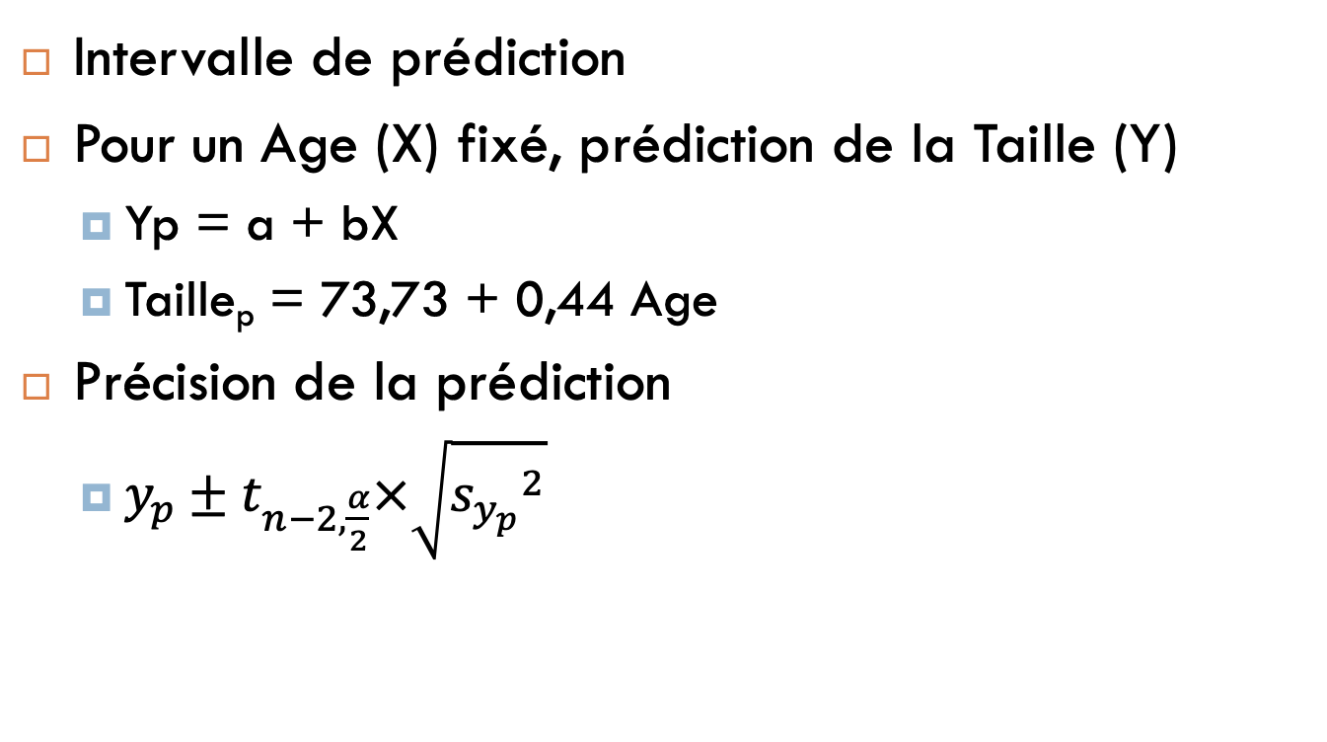
La régression linéaire
Intervalle de prédiction
Pour un Age (X) fixé, prédiction de la Taille (Y)
  Yp = a + bX
  Taille_{p} = 73,73 + 0,44 Age
Précision de la prédiction
  $y_{p}±t_{n−2,\frac{α}{2}}×\sqrt{{s_{y_{p}}}^{2}}$

Slide 32
Taille=73.73+0.44xAge+ε
102
92
82
IC 95%
72
IP 95%
62
52
42
0
5
10
15
20
25
30
35

Slide 33
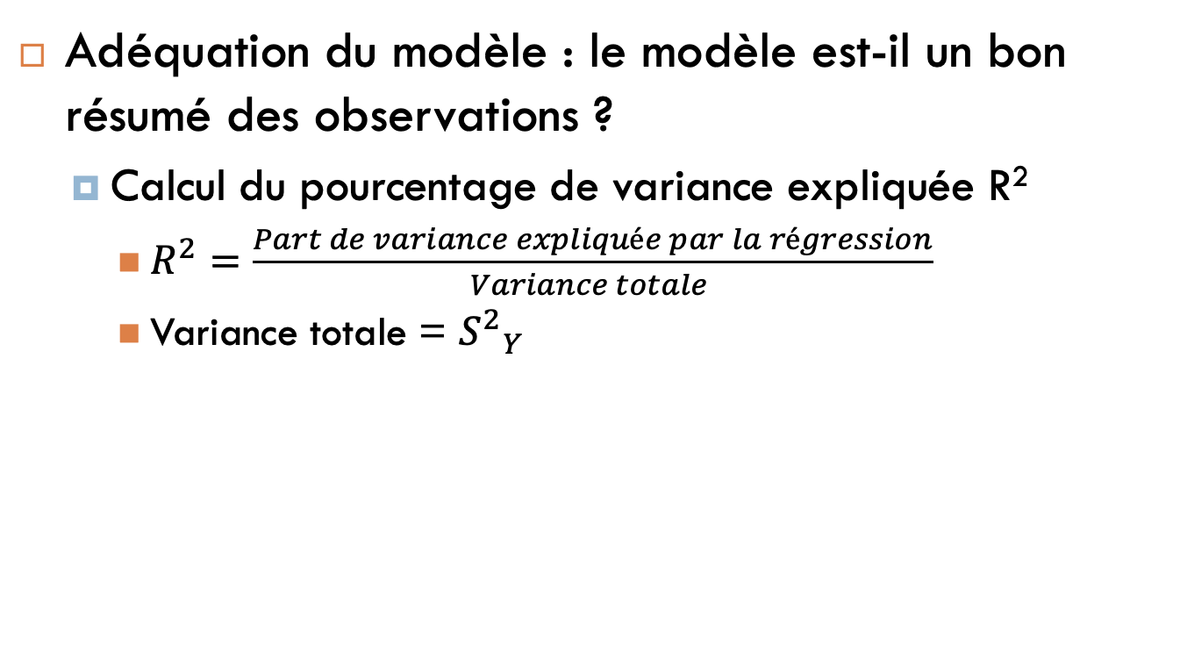
La régression linéaire
Adéquation du modèle : le modèle est-il un bon résumé des observations ?
  Calcul du pourcentage de variance expliquée R²
    $R^{2}=\frac{Part de variance expliquée par la régression}{Variance totale }$
    Variance totale = ${S^{2}}_{Y}$

Slide 34
La régression linéaire
m_{Y}
m_{X}

Slide 35
La régression linéaire
Variance totale S²_{Y}
m_{Y}
m_{X}

Slide 36
La régression linéaire
Variance totale S²_{Y}
^{m}Y/X m_{Y}

Slide 37
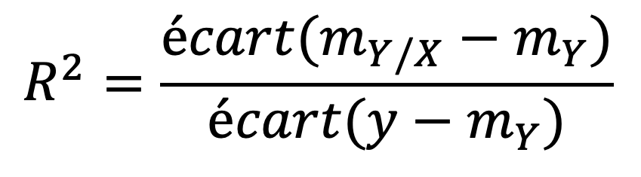
La régression linéaire
Variance totale S²_{Y}
^{m}Y/X
Variance expliquée
m_{Y}
$$R^{2}=\frac{écart(m_{Y/X}−m_{Y})}{écart(y−m_{Y})}$$

Slide 38
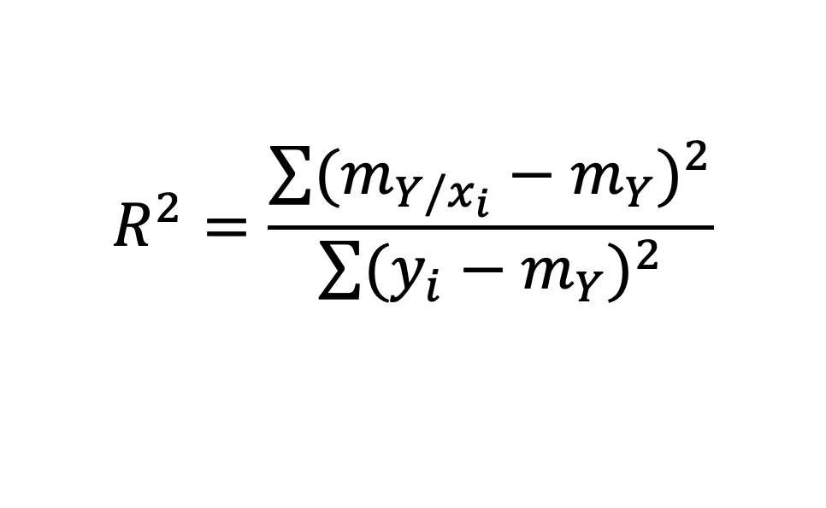
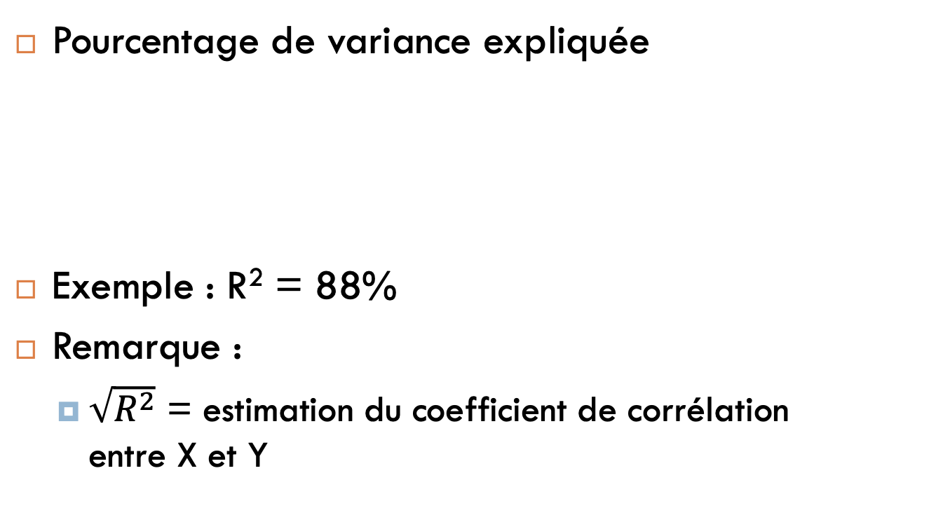
La régression linéaire
Pourcentage de variance expliquée
Exemple : R² = 88%
Remarque :
  $\sqrt{R^{2}}$ = estimation du coefficient de corrélation
  entre X et Y
$$R^{2}=\frac{\sum{{(m_{Y/x_{i}}−m_{Y})}^{2}}}{\sum{{(y_{i}−m_{Y})}^{2}}}$$

Slide 39
La régression logistique

Slide 40
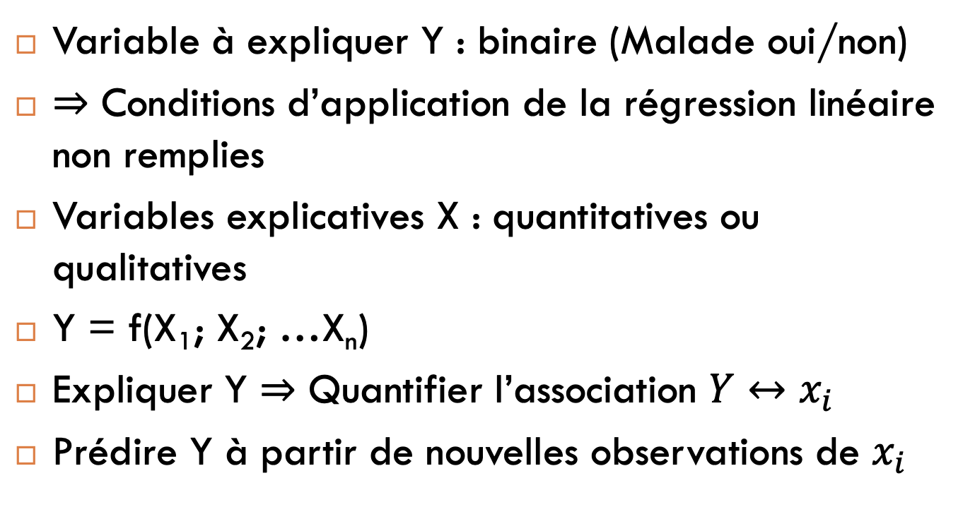
La régression logistique
Variable à expliquer Y : binaire (Malade oui/non)
⇒ Conditions d’application de la régression linéaire non remplies
Variables explicatives X : quantitatives ou qualitatives
Y = f(X₁; X₂; …X_{n})
Expliquer Y ⇒ Quantifier l’association $Y↔x_{i}$
Prédire Y à partir de nouvelles observations de $x_{i}$

Slide 41
La régression logistique
Exemple : décès en fonction d’une dose de toxique
Comment varie la proportion de décès en fonction de la dose toxique?
Dose X | 0 | 10 | 30 | 50 | 70 | 90 | 100
effectif | 30 | 30 | 30 | 30 | 30 | 1 | 29
décès | 0 | 3 | 3 | 13 | 25 | 1 | 28
p | 0 | 0.1 | 0.1 | 0.43 | 0.83 | 1 | 0.97
logit(p)=ln(p/1-p)=α+βX

Slide 42
La régression logistique
Rappel : l’estimation d’une probabilité est un rapport
Pour pouvoir « transformer » un rapport en somme, on passe par la fonction logarithme
  Log(A/B) = LogA – LogB
La fonction logit donne le log népérien de la cote d’un événement, cad le rapport p/1-p
  logit(p) = ln(p / (1-p))

Slide 43
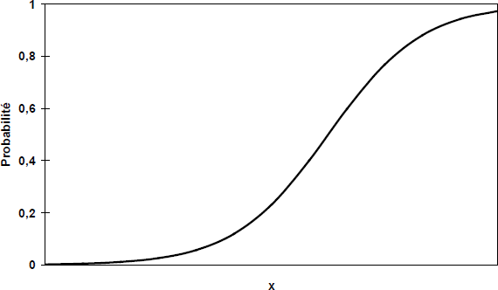
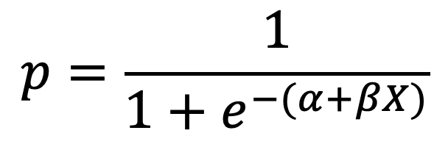
La régression logistique
$$p=\frac{1}{1+e^{−(α+βX)}}$$

Slide 44
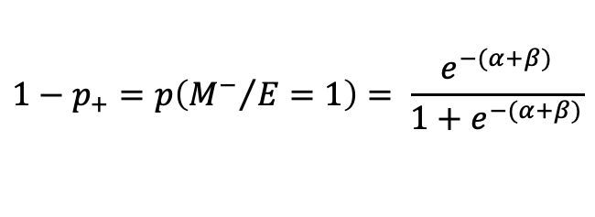
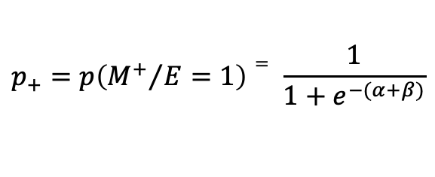
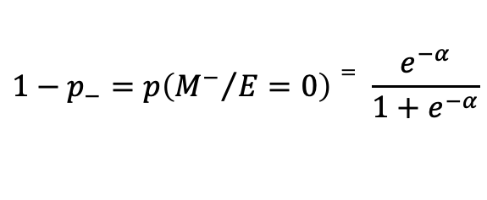
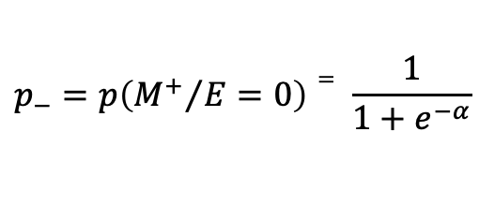
La régression logistique
Chez les exposés
  E=1
  Probabilité d’être malade : p₊
  Probabilité de ne pas être malade : 1- p₊
Chez les non-exposés
  E=0
  Probabilité d’être malade : p₋
  Probabilité de ne pas être malade : 1- p₋
$$p_{+}=p\left({M^{+}}/E=1\right)= \frac{1}{1+e^{−(α+β)}}$$
$$p_{−}=p\left({M^{+}}/E=0\right)= \frac{1}{1+e^{−α}}$$
$${1−p}_{+}=p\left({M^{−}}/E=1\right)= \frac{e^{−(α+β)}}{1+e^{−(α+β)}}$$
$$1−p_{−}=p\left({M^{−}}/E=0\right)= \frac{e^{−α}}{1+e^{−α}}$$

Slide 45
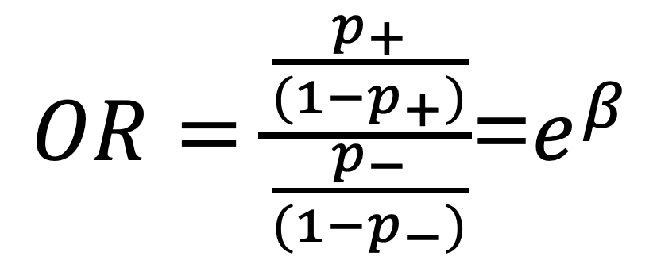
La régression logistique
L’OR = force du lien entre X et Y
OR = Rapport de cotes
Déterminé à partir de l’estimation des paramètres
$OR=\frac{\frac{p_{+}}{(1−p_{+})}}{\frac{p_{−}}{(1−p_{−})}}$=$e^{β}$

Slide 46
La régression logistique
Conditions d’application
  Relation linéaire entre logit(p) et X
Y binomial ou multinomial
Codage « intelligent » des X catégoriels pour pouvoir interpréter les coefficients
Indépendance des individus

Slide 47
La régression logistique
Exemple: facteurs d'hypotrophie à la naissance
Id | hypo | tabac | prema | hta | visite | poidsbb | age | poidsmer
1 | 0 | 0 | 0 | 0 | 0 | 2523 | 18 | 82,27
2 | 0 | 0 | 0 | 0 | 3 | 2551 | 34 | 70
3 | 0 | 1 | 0 | 0 | 1 | 2557 | 19 | 47,73
4 | 0 | 1 | 0 | 0 | 2 | 2594 | 22 | 49,09
5 | 0 | 1 | 0 | 0 | 0 | 2600 | 18 | 48,18
6 | 0 | 0 | 0 | 0 | 0 | 2622 | 21 | 56,82
7 | 0 | 0 | 0 | 0 | 1 | 2637 | 22 | 53,64

Slide 48
La régression logistique
Le poids de la mère est-il un facteur de risque d’hypotrophie?
Logit(p)=α+β.POIDSMER
glm(formula = hypo ~ poidsmer, family = "binomial") Deviance Residuals:
OR=e^{-0.03}=0.97
Min 1Q Median
3Q Max 1.348 1.982
-1.108 -0.914 -0.800
Coefficients:
Estimate (Intercept) 1.06467
CI95% β:
b+-1.96.0.014
⇒CI95% OR:
⇒[0.94 ; 0.99 ]
Std. Error 0.78426 1.358
0.01358 -2.344
z value Pr(>|z|)
0.1746
0.0191 *
poidsmer -0.03183
---
Signif. codes: 0 ‘***’ 0.001 ‘**’ 0.01 ‘*’ 0.05 ‘.’ 0.1 ‘ ’ 1 (Dispersion parameter for binomial family taken to be 1)
Null deviance: 236.99 on 189 degrees of freedom Residual deviance: 230.63 on 188 degrees of freedom AIC: 234.63
Number of Fisher Scoring iterations: 4

Slide 49
La régression logistique
Interprétation
  p<0.05
  L’OR est significativement différent de 1
  Il existe un lien significatif entre le poids de la mère et l’hypotrophie
  Dans le sens : quand le poids de la mère augmente, le risque d’hypotrophie diminue
    OR=0.97 (95% CI [0.94;0.99])

Slide 50
La régression logistique

Slide 51
La régression logistique
Interprétation de l’OR
  Pour chaque unité de poids maternel, le risque d’hypotrophie diminue de 0.97
  Hypothèse d’un OR constant quelque soit le poids maternel
  ⇒relation linéaire entre le risque d’hypotrophie et le poids maternel
  Si non => Modification du codage du poids maternel

Slide 52
La régression linéaire multiple

Slide 53
Régression linéaire multiple
Plusieurs causes dans l'évolution de la taille Y :
  Age (X₁)
  Facteurs socio-économiques (X₂)
  Taux d'hormones de croissance (X₃)
E(Y / X₁, X₂, X₃ ) = α + β₁ X₁ + β₂ X₂ + β₃ X₃
Estimation
  α, β₁, β₂, β₃ estimés en tenant compte des 3 VA X₁, X₂, X₃
On parle d’ajustement
On peut envisager des interactions
  E(Y / X₁, X₂, X₃ ) = α + β₁ X₁ + β₂ X₂ + β₃ X₃ + β₄ X₂ X₃

Slide 54
Régression linéaire multiple
Tests des β₁, β₂, β₃ à 0
Interprétation identique
Adéquation identique
Approche pas à pas
Choix des variables : notion de modèle
Variables très corrélées

Slide 55
Régression linéaire multiple
Exemple : Prédire l’âge en fonction de 8 mesures
  Crâne (BIP)
  Tronc (LATHO)
  Membres supérieurs et inférieurs (LOMAIN, PERPOIGN, PERCHEV, PIEDS)
  Globales (STAT, POIDS)
Echantillon de 1000 enfants de 2 à 16 ans

Slide 56
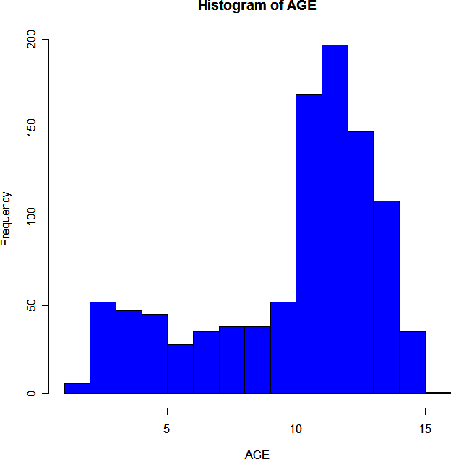
Régression linéaire multiple
En moyenne :
  AGE = α + β₁xBIP + β₂xLATHO + β₃xLOMAIN+ β₄xPERPOIGN + β₅xPERCHEV + β₆xPIEDS +
  β₇xSTAT + β₈xPOIDS
Statistiques descriptives
  mean(AGE) = 10.373
  var(AGE) = 11.53541

Slide 57
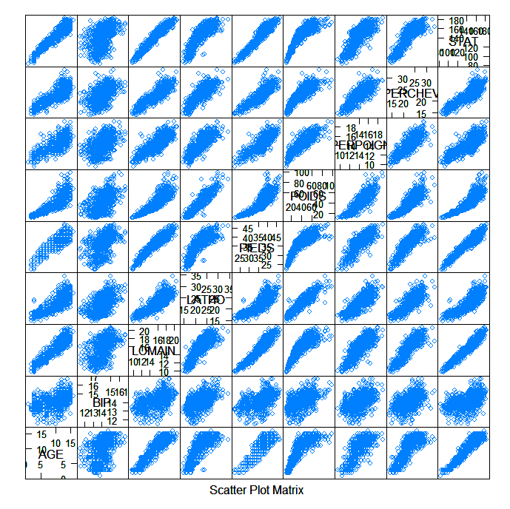

Slide 58
Call: glm(formula = AGE ~ 1 + BIP + LATHO + LOMAIN + PERPOIGN + PERCHEV +
STAT + POIDS, family = gaussian) Deviance Residuals:
PIEDS +
Min 1Q Median 3Q Max
-3.12658 -0.72416 -0.04954 0.67239 4.36643
Coefficients: Estimate | Std. Error | t value | Pr(>|t|)
(Intercept) -1.300e+01 | 8.684e-01 | -14.966 | < 2e-16 ***
BIP 3.312e-02 | 5.423e-02 | 0.611 | 0.54156
LATHO 1.219e-01 | 2.659e-02 | 4.583 | 5.17e-06 ***
LOMAIN 1.013e-01 | 5.947e-02 | 1.704 | 0.08877 .
PERPOIGN -1.370e-01 | 4.695e-02 | -2.917 | 0.00361 **
PERCHEV -4.654e-02 | 2.597e-02 | -1.792 | 0.07341 .
PIEDS 7.823e-04 | 2.612e-02 | 0.030 | 0.97611
STAT 1.546e-01 | 7.263e-03 | 21.289 | < 2e-16 ***
POIDS -2.047e-02 | 7.153e-03 | -2.861 | 0.00431 **
---
Signif. codes: 0 '***' 0.001 '**' 0.01 '*' 0.05 '.' 0.1 ' ' 1
AGE=-13+0,03BIP+0,1LATHO+0,01LOMAIN-0,14PERPOIGN-0,05PERCHEV
+0,001PIEDS+0,2STAT-0,02POIDS
AIC: 3010.6
Number of Fisher Scoring iterations: 2
(Dispersion parameter for gaussian family taken to be 1.175526)
Null deviance: 11523.9 on 999 degrees of freedom Residual deviance: 1164.9 on 991 degrees of freedom

Slide 59
Régression linéaire multiple
Que faut-il regarder ensuite ?
  conditions d’application
  intervalles de confiance des paramètres
  adéquation : R²

Slide 60
Régression linéaire multiple
Intervalle de confiance des paramètres et R²
 | 2.5 % | 97.5 %
(Intercept) | -14.70058351 | -11.292408725
BIP | -0.07330209 | 0.139535454
LATHO | 0.06968244 | 0.174040764
LOMAIN | -0.01538828 | 0.218001320
PERPOIGN | -0.22908876 | -0.044831392
PERCHEV | -0.09750881 | 0.004420695
PIEDS | -0.05047023 | 0.052034764
STAT | 0.14037312 | 0.168879663
POIDS | -0.03450573 | -0.006430739
Adéquation: R²
0.8989102

Slide 61

Sélection des variables du modèle
Guillaume d’Ockham, 1285-1349
« Les multiples ne doivent pas être
utilisés sans nécessité »
  = principe de parcimonie
  => ne pas ajouter de nouvelles variables
  tant que celles présentes suffisent
  => balance entre explication / prédiction
    trop de variables : explication + / prédiction –
overfitting~hyperadéquation
Sélection de variables : pas à pas (stepwise)
  Ascendant: on ajoute les variables une à une
  Descendant: on retire les variables une à une
  Double sens

Slide 62
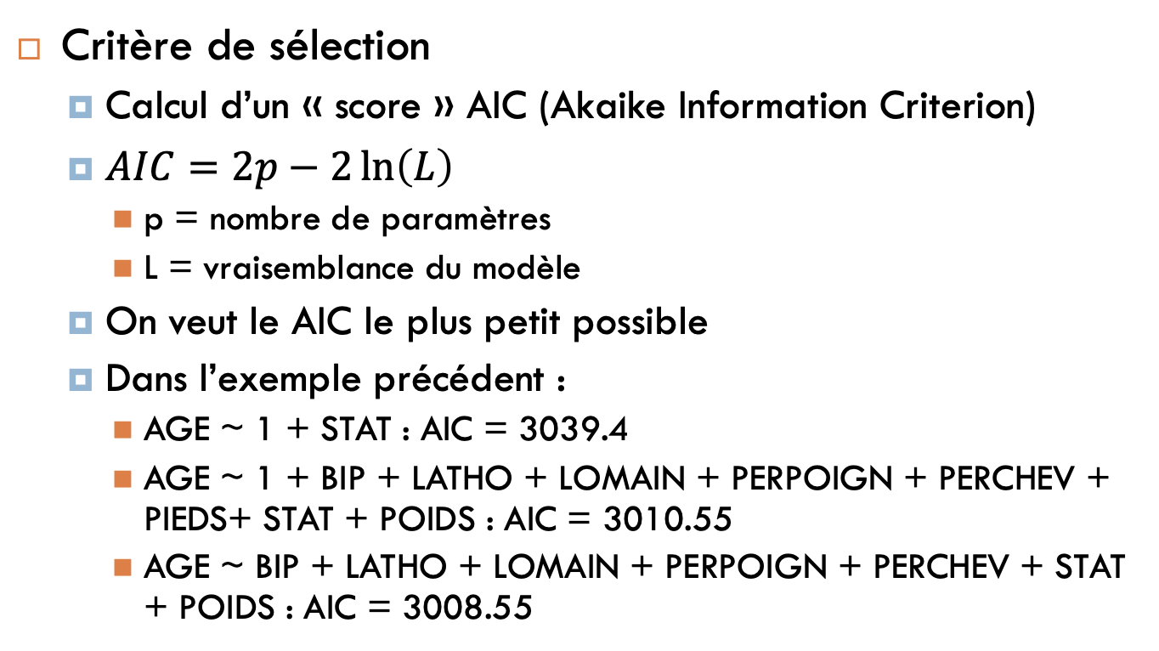
Sélection des variables du modèle
Critère de sélection
  Calcul d’un « score » AIC (Akaike Information Criterion)
  $AIC=2p−2\ln\left(L\right)$
    p = nombre de paramètres
    L = vraisemblance du modèle
  On veut le AIC le plus petit possible
  Dans l’exemple précédent :
    AGE ~ 1 + STAT : AIC = 3039.4
    AGE ~ 1 + BIP + LATHO + LOMAIN + PERPOIGN + PERCHEV + PIEDS+ STAT + POIDS : AIC = 3010.55
    AGE ~ BIP + LATHO + LOMAIN + PERPOIGN + PERCHEV + STAT + POIDS : AIC = 3008.55

Slide 63
La régression logistique multiple

Slide 64
Régression logistique multiple
L’hypotrophie à la naissance dépend-elle du tabagisme, de l’HTA, de l’âge maternel et du poids maternel?
Attention interactions entre : hta et tabac, hta et poids
Analyse univariée
  HTA : p=0.054 (OR=3.28 [0.85; 13.72] test exact de Fisher
  TABAC : p=0.02 (OR=2.08) [1.07;4.08] test du Chi2 de Pearson
  AGE : p= 0.08 (D=1.03[-0.17; 2.89]) test t de Student, après vérif. Bartlett, n>30
  POIDSMAT : p=0.01 (D=5,18[1.24;9.15]) test t de Student, après vérif. Bartlett, n>30
Interactions
  HTA.TABAC : p=1 (OR= 1.1 [0.26;4.21 ] test exact de Fisher
  HTA.POIDSMAT : p=0.02 (D=-13,4[-27.1; 0.35]) test de Wilcoxon

Slide 65
Régression logistique multiple
Analyse multivariée, pas à pas
  Choix des variables testées : tabac, hta, poids maternel, âge maternel et interactions
Modèle final
Estimate Std. Error z value Pr(>|z|)
(Intercept) 1.11473
0.83245 1.339 0.18054
0.71479 0.32935 2.170 0.02998 *
1.81197 0.68613 2.641 0.00827 **
-0.04024
tabac1 hta1 poidsmer
2.04[1.07;3.9]
6.12[1.6;23.5]
0.96[0.93;0.99]
0.01442 -2.791 0.00525 **
Estimate Std. Error z value Pr(>|z|)
(Intercept) | 1.15083 | 0.87132 | 1.321 0.18657
tabac1 | 0.70123 | 0.34250 | 2.047 0.04062 * | 2.01[1.03;3.95]
hta1 | 1.73686 | 0.85786 | 2.025 0.04291 * | 5.68[1.06;30.52]
poidsmer -0.04078
tabac1:hta1 0.19475
0.01494 -2.729 0.00635 **
1.34929 0.144 0.88524
0.96[0.93;0.99]
1.22[0.09;17.1]

Slide 66
Méthodes particulières
Analyse en composante principale

Slide 67
Méthodes particulières
Données de comptages : régression de Poisson
  Nombre d’événements dans le temps
Régression non-linéaire
Données censurées (survie) :
  Estimation de Kaplan Meier ou Actuarielle
  Test du Log Rank (univariée), Modèle de Cox (multivarié)
Séries temporelles (Box-Jenkins)
Variabilité spatiale
Analyse factorielle de Données
  ACP, ACM, Arbres, CHA, Kmeans…

Slide 68
Analyse en composantes principales (ACP)
Les variables sont toutes quantitatives
Les moyennes, variances, corrélations ont un sens
Examiner la structure des données
  Les individus se ressemblent-ils tous ?
  Existe-t-il des sous-groupes d’individus ?
  Individus aberrants ?
Quelles sont les variables corrélées entre elles ?
  interpréter facilement la matrice de corrélation
  (p variables, p ∗ (p + 1)/2 corrélations possibles !)

Slide 69

Principes de l’ACP
X2
x
X2
x x
x
x
x
x
x
x
x x
x
x x
x
x x
x x x
x x
x x
x x x
x
x x
x x
x x
x
x x x
x
x x
x x
X1
X1
X2
x x
x
x
x
Si les données ne comportaient que 2 variables : une représentation graphique suffirait pour répondre aux objectifs.
Mais, en général il y a p variables (espace à p dimensions) : représentation impossible
⇒ L’idée est donc d’obtenir des représentations approchées en dimension 2
x x
x
x
x x
x
x
x
x x x
x x
x x x
X1

Slide 70
Principes de l’ACP
Statistique descriptive multivari´ee Analyse en Composantes Principales (ACP)
p variables ⇒ dimension p (R^{p} )
Obtenir des représentations en dimension 2 les plus fiables possibles
Critère : conservation de la variance = conservation de la distance entre les individus
Construction de nouvelles variables Cj qui maximisent la variance
Contraintes de simplicité : combinaisons linéaires des variables initiales
C1 = A¹₁X₁ + A¹₂X₂ + . . . + A¹_{p}X_{p}
Géométriquement
X2
X
x x
X
x
x
x
x x
x
x
C
x x
x
x
x
x C
x x
x x
x x x
Si on considère la nouvelles variable C,
l’information est reconstituée de la manière
la plus fiable possible au sens de la variance
X1

Slide 71
Principes de l’ACP
Première composante principale C₁ = combinaison linéaire des variables initiales qui maximise la variance
Deuxième composante principale : maximise la variance et est non-corrélée à la première composante (orthogonalité)
Et ainsi de suite . . .
Au plus p composantes principales
En réalité, si liaisons entre les variables, l’essentiel de l’information (la variance) est contenu dans les (2 ou 3) premières composantes principales

Slide 72
Principes de l’ACP
Analyse des liaisons entre variables
  Matrice de corrélation
  p variables → p(p + 1)/2 corrélations
  Liaison 2 à 2, pas de liaisons multivariées
ACP : représentation des variables :
cercle des corrélations (C₁ et C₂
sont les deux premières
composantes principales)
On peut alors montrer que si
des variables sont proches
de la circonférence alors le cosinus
de l’angle α est proche du coefficient ρ de corrélation entre ces 2 variables.

Slide 73
Exemple d’ACP
Infarctus du myocarde
Variables numériques :
  Fréquence cardiaque
  Index cardiaque
  Index systolique
  Pression diastolique
  Pression artérielle pulmonaire
  Pression ventriculaire
  Résistance pulmonaire
Variable qualitative
  décès
Objectifs
  Vérifier la cohérence des données
  Recherche d’individus exceptionnels (en multivarié)
  Existence de profils d’individus différents (sur p variables = multivarié)
  Utilisation de la variable décès comme variable « illustrative »

Slide 74
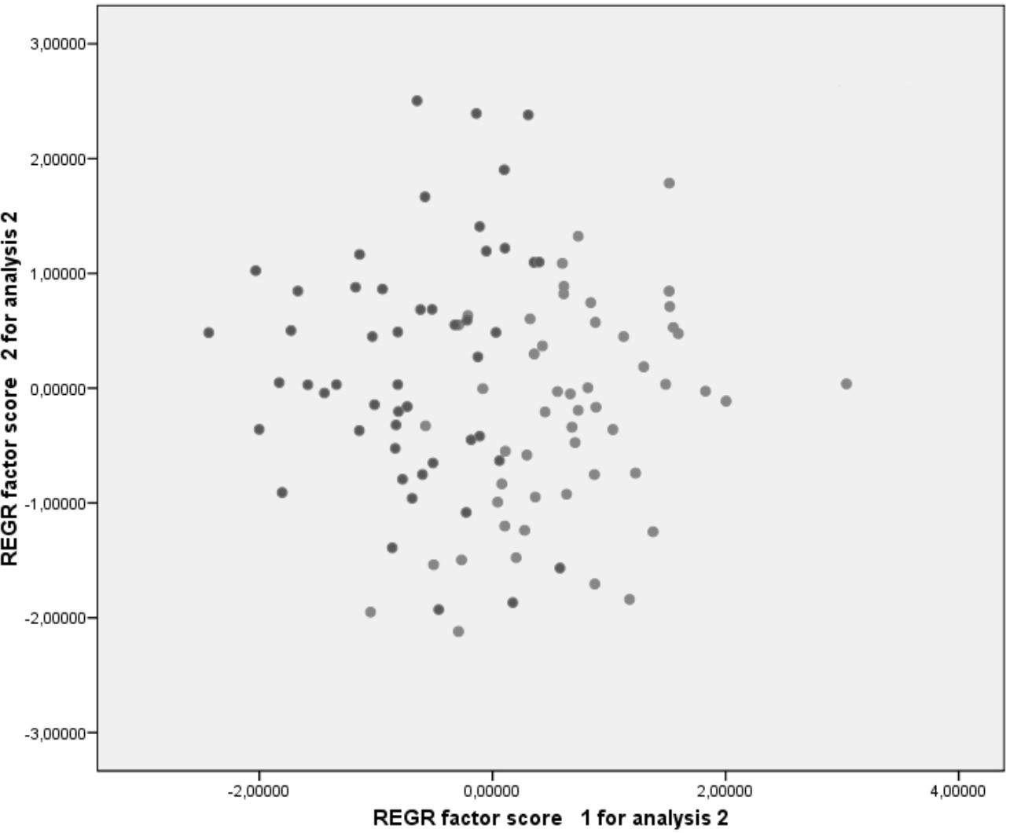
Exemple d’ACP
Nuage des individus

Slide 75
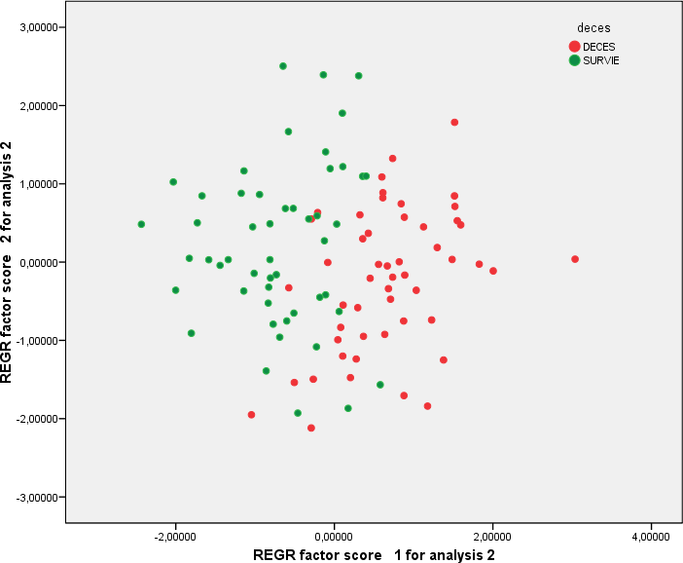
Exemple d’ACP
Nuage des individus : ajout d’une variable illustrative (vers l’inférentiel)

Slide 76
Exemple d’ACP
Cercle des corrélations entre variables

Slide 77
Stratégie d’analyse

Slide 78
Stratégie d’analyse
Statistiques descriptives
  Moyennes, pourcentages, intervalles de confiances, médianes
  Graphiques (boxplot, histogrammes)
Analyses univariées
  Descriptives
    statistiques et graphiques par groupes, survie (Kaplan- Meier)
  Tests statistiques (+- séries appariées)
    Pourcentages : Chi2, Fisher exact test
    Moyennes : Student, ANOVA, Wilcoxon, Kruskal-Wallis
    Corrélation de Pearson ou de Spearman
    Log Rank (survie)
    Interactions en fonction de la biologie
    Séries chronologiques, corrélations spatiales…

Slide 79
Stratégie d’analyse
Analyse multivariée
  Choix de la méthode (R linéaire, R logistique, Modèle de Cox…)
  Choix des variables initiales
    Variables connues dans la littérature
    Variables avec un sens biologique
    Variables p<0,2 ou p<0,25 pour les tests univariés
  Méthode pas à pas, avec les interactions, choix du critère statistique
  Garder
    Les variables sélectionnées par la méthode pas à pas
    Les variables biologiquement pertinentes
  Vérification de la qualité du modèle
  Interprétation du modèle final

Slide 80
Références
Jean Bouyer. Méthodes statistiques, Médecine-Biologie, ed INSERM
Jean Bouyer. Epidémiologie quantitative, ed INSERM
CIMES. Biostatistiques, ed Omnisciences
Jean Gaudart. Introduction générale aux tests statistiques. SESSTIM, Marseille
Michaël Genin, Alain Duhamel, Patrick Devos. Les statistiques dans la recherche médicale. Méthodes statistiques multivariées. Université de Lille 2
Antoine Gournay. Analyse statistique multivariée. Université Neuchâtel, Suisse.

Slide 81
Mentions légales
L'ensemble de ce document relève des législations française et internationale sur le droit d'auteur et la propriété intellectuelle.
Tous les droits de reproduction de tout ou partie sont réservés pour les textes ainsi que pour l'ensemble des documents iconographiques, photographiques, vidéos et sonores.
Ce document est interdit à la vente ou à la location par un tiers autre que l’Université Cote d’Azur.
La diffusion, la duplication, la mise à disposition du public (sous quelque forme ou support que ce soit), la mise en réseau, de tout ou partie de ce document, sont strictement réservées à l’Université Cote d’Azur.
L’utilisation de ce document est strictement réservée à l’usage privé des étudiants inscrits aux cours et au tutorat organisés par l’UFR de Médecine de l’Université Cote d’Azur, et non destinée à toute autre utilisation privée ou collective, gratuite ou payante.

